Slide 1
ONA TILI
6- sinf
MAVZU: ANIQ VA MAVHUM OTLAR. MAVHUM OT YASOVCHI QO‘SHIMCHALAR

Slide 2
MUSTAHKAMLASH
So‘zlar | Shaxs otlari | Narsa otlari | O‘rin-joy otlari | Faoliyat-jarayon otlari
Gul
Gulchi
Gulchilik
Gulzor
Guldon
+
+
+
+
+

Slide 3
ONA TILI
MAVZU: ANIQ VA MAVHUM OTLAR. MAVHUM OT YASOVCHI QO‘SHIMCHALAR

Slide 4
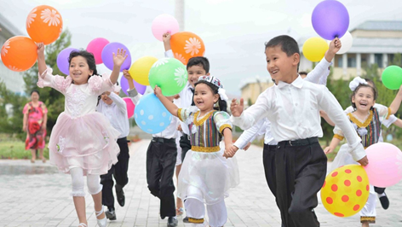
BAXT

Slide 5
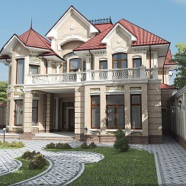
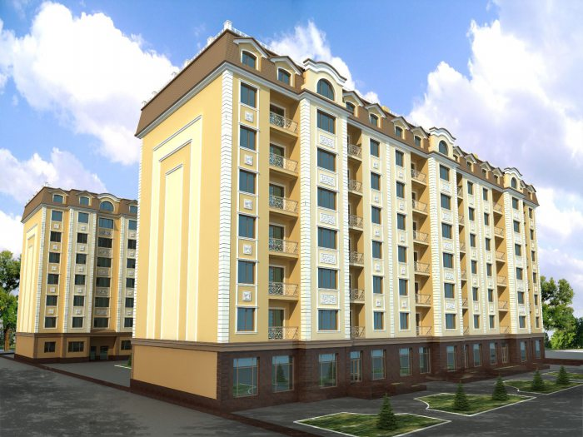
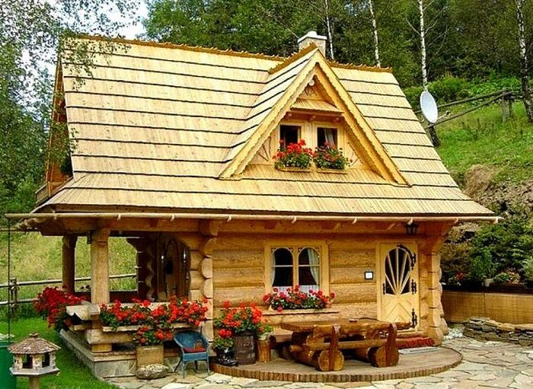
UY

Slide 6
TOPSHIRIQ
Berilgan otlarni aniq va mavhum ma’nolarni bildirishiga ko‘ra guruhlarga ajrating.
Baxt, pari, farishta, uyqu, hayo, orzu, qalam, o‘rik, o‘t.
Aniq otlar:
qalam, o‘rik, o‘t
Mavhum otlar:
baxt, pari, farishta,
uyqu, hayo, orzu

Slide 7
BILIB OLING!
Aniq otlar
Mavhum otlar
Sezgi a’zolarimiz orqali bilishimiz mumkin bo‘lgan narsalarni bildirgan otlarga
aniq otlar deyiladi: kitob, mashina, uy, eshik, dutor
va hokazo.
Sezgi a’zolarimiz orqali bilishimiz mumkin bo‘lmagan, tafakkur va tasavvur orqali idrok qilinadigan narsalarni bildirgan otlarga mavhum otlar deyiladi: xayol, aql, o‘y, go‘zallik va hokazo.

Slide 8
BILIB OLING!
Aniq otlar birlik va ko‘plik shaklida qo‘llana oladi, ammo mavhum otlar ko‘plik shaklida qo‘llanganda, asosan, ko‘plik ma’nosi emas, balki ta’kidlash, kuchaytirish ma’nolari ifodalanadi.

Slide 9
324-mashq
Aniq va mavhum otlarga qo‘shilgan ko‘plik, egalik va kelishik qo‘shimchalariga e’tibor bering. Ko‘plik qo‘shimchasining qanday ma’no qo‘shayotganini izohlang.
U o‘z qalbida kechayotgan tuyg‘ularning nomini bilmas, shu daqiqadagi holatini o‘rtoqlariga ham izohlab berolmas edi. (Qamchibek Kenja)

Slide 10
325-mashq
Gaplarni o‘qib, aniq va mavhum otlarni toping, ularga izoh bering. Hikmatlarning mazmuni haqida suhbatlashing.
Hasad — yurakning zanglashi, qaysarlik mag‘lubiyat sababchisidir.
Yalqovlik muhtojlik eshigidir.

Slide 11
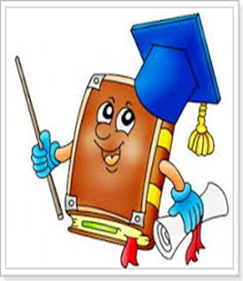
TOPSHIRIQ
Quyida berilgan so‘zlarni tarkibiy qismlarga ajrating. Ot yasovchi qo‘shimchalarni aniqlang va qanday ot yasayotganini ayting.
Shodlik
quvonch
sevinch
shod + lik
quvon + ch
sevin + ch

Slide 12
Mavhum otlar
-lik
-ch
-inch
do‘stlik
ishonch
qo‘rqinch

Slide 13
327-mashq
Mavhum otlarning yasalishiga diqqat qiling, ular ishtirokida gaplar tuzing.
Ovunch, tinchlik, xurramlik, ahillik, ahmoqlik, yupanch, yaxshilik, qo‘rqinch, yomonlik, o‘kinch.
Tinchlik –bebaho ne’mat.
Ahillik bor joyda yuksalish ham bo‘ladi.

Slide 14
328-mashq.
Gaplarni ko‘chiring. Mavhum otlarni aniqlang, yasalishi va
imlosiga diqqat qiling.
Vujudimga hokimlik qilayotgan o‘sha tuyg‘ular o‘rnini shafqat, odamiylik, hamdardlik egallab oldi.
Mardlik — insonning husni.

Slide 15
Mustaqil bajarish uchun topshiriqlar:
326-mashq. Aniq va mavhum otlarni ajrating.
Ular o‘rtasidagi farqlarni tushuntiring.
329-mashq. To‘kin-sochinlik, ovunch,
ahillik so‘zlari ishtirokida gaplar tuzing.
Mavhum otlarning yasalishiga diqqat qiling.

